Slide 1
浅谈关于“家国情怀”的理解和思考
周生民名师工作室
浙师大附中（金华二中）
陈小伟

Slide 2
慈母手中线，游子身上衣。
——孟郊《游子吟》
近乡情更怯，不敢问来人。
——宋之问《度大庾岭》
臣心一片磁针石，不指南方不肯休。
——文天祥《扬子江》
四百万人同一哭，去年今日割台湾。
——秋逢甲《春愁》
家国情怀

Slide 3
一、什么是“家国情怀”？
1、从字源中看“家国情怀”
2、从课标中看“家国情怀”

Slide 4
家：
《说文》：“家，居也。”
《汉字源流字典》：①养猪棚；②一户的住所；③家庭、家族；……

Slide 5
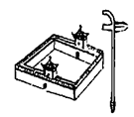
国：
《说文》：“国，邦也。”
《汉字源流字典》：①邦国；②都城；③一定的地区、地域；④国家；……

Slide 6
情：
《说文》：“情，人之阴气有欲者。从心，青声。”本意为情感、情绪，即人的思想、心意、精神、感觉所呈现的总的状态。
怀：
《说文》：“懷，念思也。从心，褱声。”本意为思念。

Slide 7
（一）学科核心素养
历史学科核心素养包括唯物史观、时空观念、史料实证、历史解释、家国情怀五个方面。
唯物史观是诸素养得以达成的理论保证；……家国情怀是诸素养中价值追求的目标。
——《普通高中历史课程标准》（2017年版）
价值追求
五位一体

Slide 8
5.家国情怀
家国情怀是学习和探究历史应具有的人文追求,体现了对国家富强、人民幸福的情感,以及对国家的高度认同感、归属感、责任感和使命感。
学习和探究历史应具有价值关怀,要充满人文情怀并关注现实问题,以服务于国家强盛、民族自强和人类社会的进步为使命。
——《普通高中历史课程标准》（2017年版）
人文追求 社会责任

Slide 9
（二）课程目标
5.在树立正确历史观基础上，从历史的角度认识中国的国情，形成对祖国的认同感和正确的国家观；
能够认识中华民族多元一体的历史发展趋势，形成对中华民族的认同感和正确的民族观,具有民族自信心和自豪感；
了解并认同中华优秀传统文化、革命文化、社会主义先进文化，认识中华文明的历史价值和现实意义；

Slide 10
了解世界历史发展的多样性，理解和尊重世界各国、各民族的文化传统，具有广阔的国际视野,树立正确的文化观；
认同社会主义核心价值观，认同走中国特色社会主义道路是历史的必然，树立中国特色社会主义道路自信、理论自信、制度自信和文化自信;
能够确立积极进取的人生态度,塑造健全的人格，树立正确的世界观、人生观和价值观。
——《普通高中历史课程标准》（2017年版）

Slide 11
历史认同和政治认同
国家意识和民族观
家国情怀
立德树人
道路自信、理论自信、制度自信和文化自信
公民意识和国际视野
……

Slide 12
水平 | 素养5.家国情怀
水平1 | 能够具有对家乡、民族、国家的认同感，理解并认同社会主义核心价值观和中华优秀传统文化，具有对祖国和人民的深情大爱；能都理解和尊重世界各国优秀文化传统。
水平2
水平3 | 能够把握中华民族多元一体的发展趋势，以及世界历史发展的进步历程，形成正确的世界观、人生观、价值观和历史观；能够表现出对历史的反思，从历史中没取经验教训，更全面、客观地认识历史和现实社会问题；能够将历史学习所得与家乡、民族和国家的发展繁荣结合起来；立志为新时代中国特色社会主义建设、中华民族伟大复兴作出自己的贡献。
水平4

Slide 13
二、如何让“家国情怀”落地？
1、通过课程设计，让“家国情怀”落地
2、通过课堂教学，让“家国情怀”落地
3、通过命题导向，让“家国情怀”落地

Slide 14
二、如何让“家国情怀”落地？
1、通过课程设计，让“家国情怀”落地
——校本必修课程和选修课程开发

Slide 15
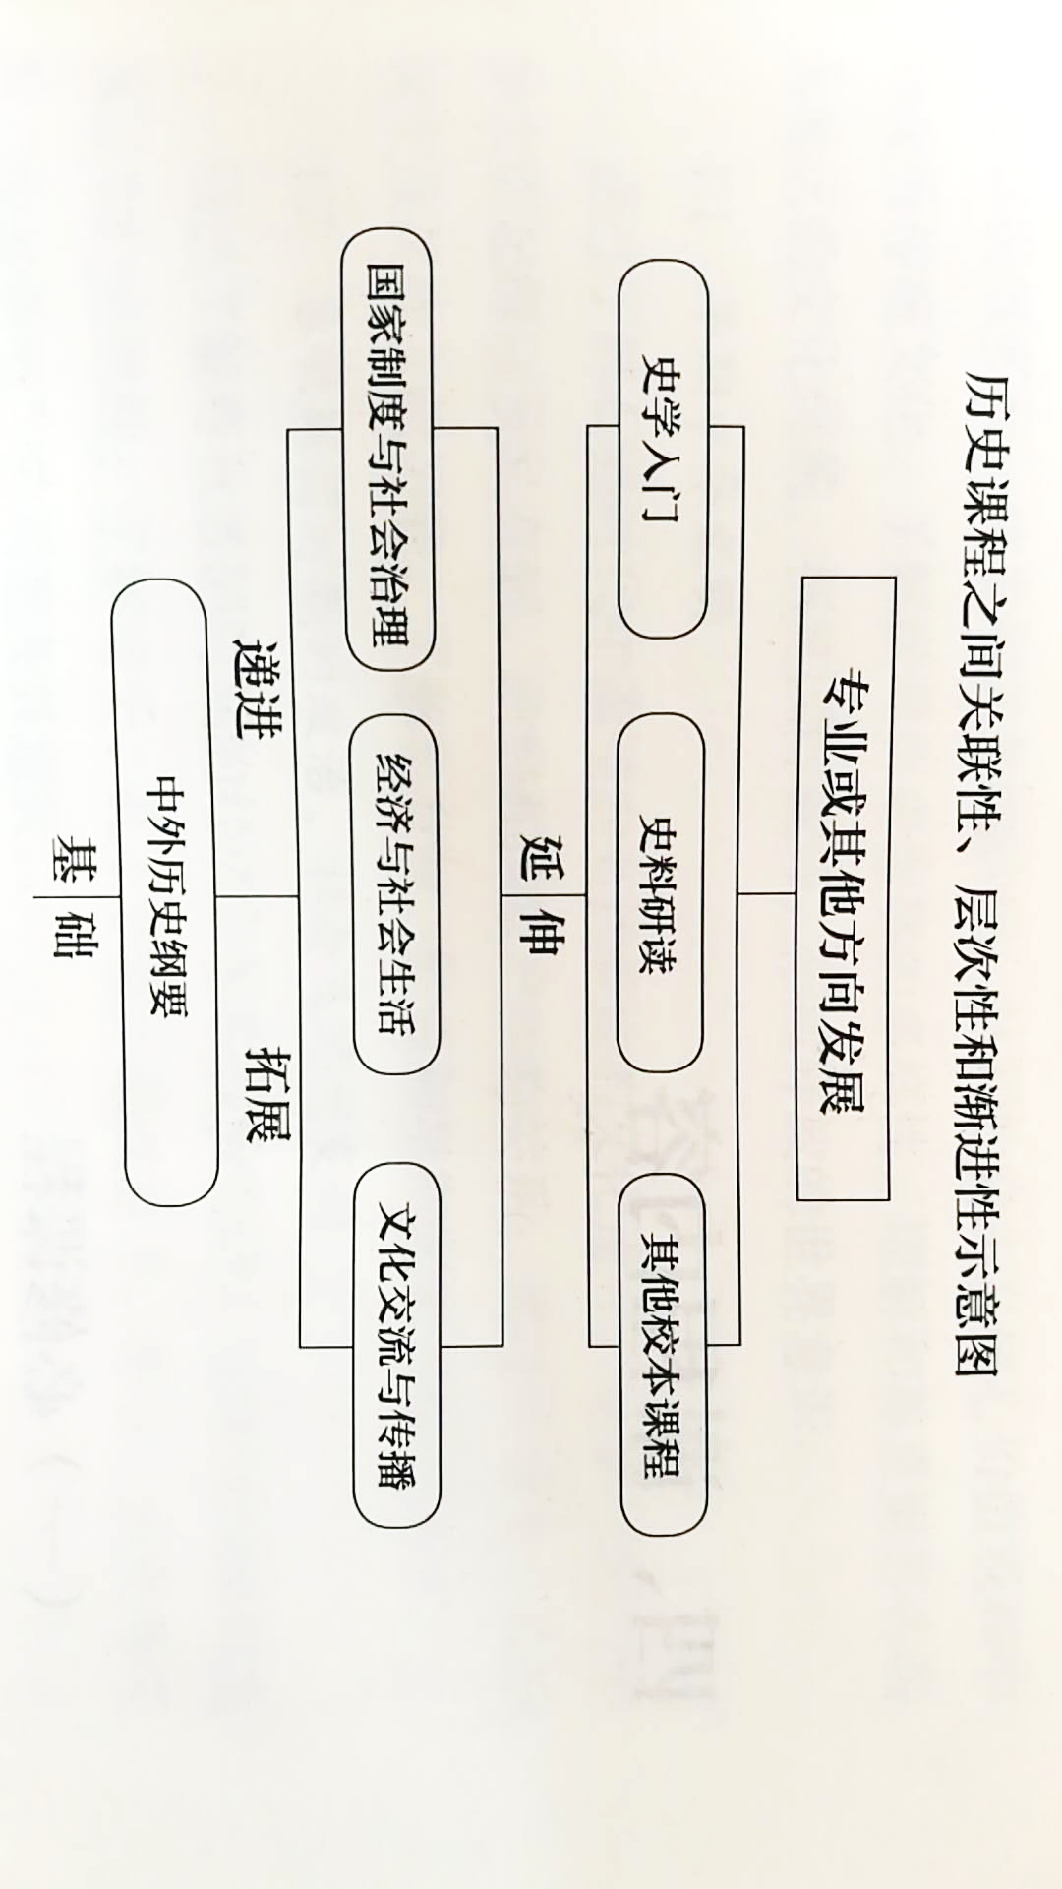
国家课程

Slide 16
中外历史纲要
【内容要求】
……深化对中华民族多元一体发展趋势的认识，认同社会主义核心价值观和中华优秀传统文化，了解世界历史发展的多样性，理解和尊重世界各国各地区的文化传统,拓宽国际视野,形成开放的世界意识。
【学业要求】
……感悟人类文明的多元性、共容性和不平衡性,具有民族自信心；能够以开放的心态，认识到世界各地区、各民族共同推动了人类文明的进步，初步具有世界意识(唯物史观、时空观念、家国情怀)。

Slide 17
模块1 国家制度与社会治理
【内容要求】
……自古及今，东西方各国的制度建设和社会治理经历了漫长而曲折的发展历程，积累了丰富的经验和深刻的教训，不能脱离特定社会政治条件和历史文化传统来抽象评判。
【学业要求】
……通过学习，能够认识到制度会随着社会变迁而变化，任何一种制度都不是十全十美的；不同国家和地区的制度，应当在坚持自身优秀传统的基础上，从社会实际状况出发，互相取长补知短，臻于完善(唯物史观、历史解释、家国情怀)。

Slide 18
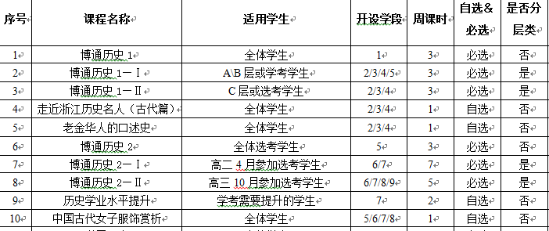
校本课程
校本必修课程
校本选修课程

Slide 19
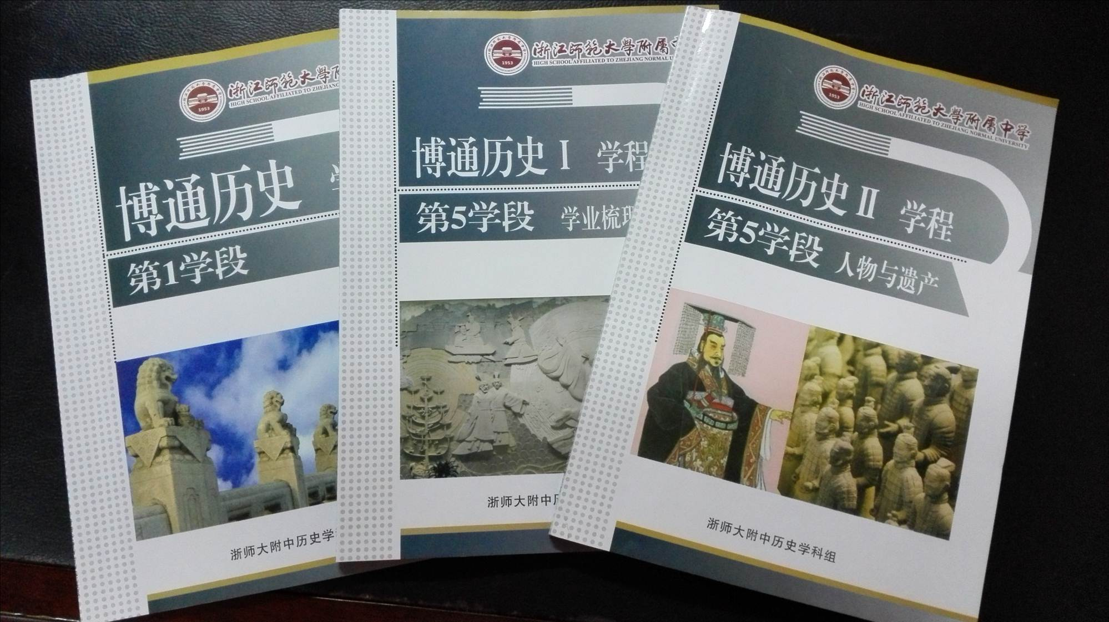
校本必修课程

Slide 20
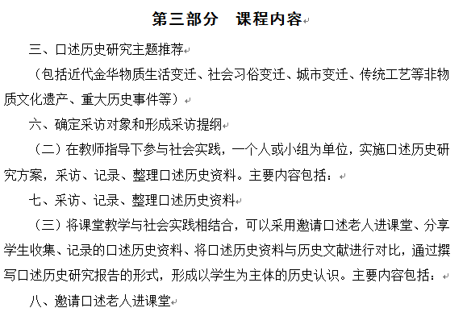
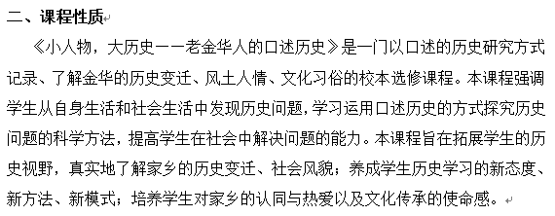
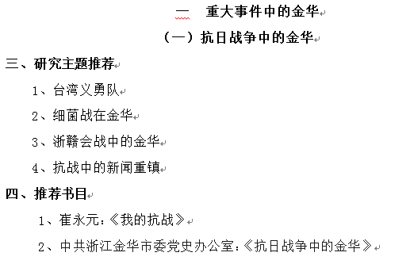
校本选修课程
老金华人的口述史

Slide 21
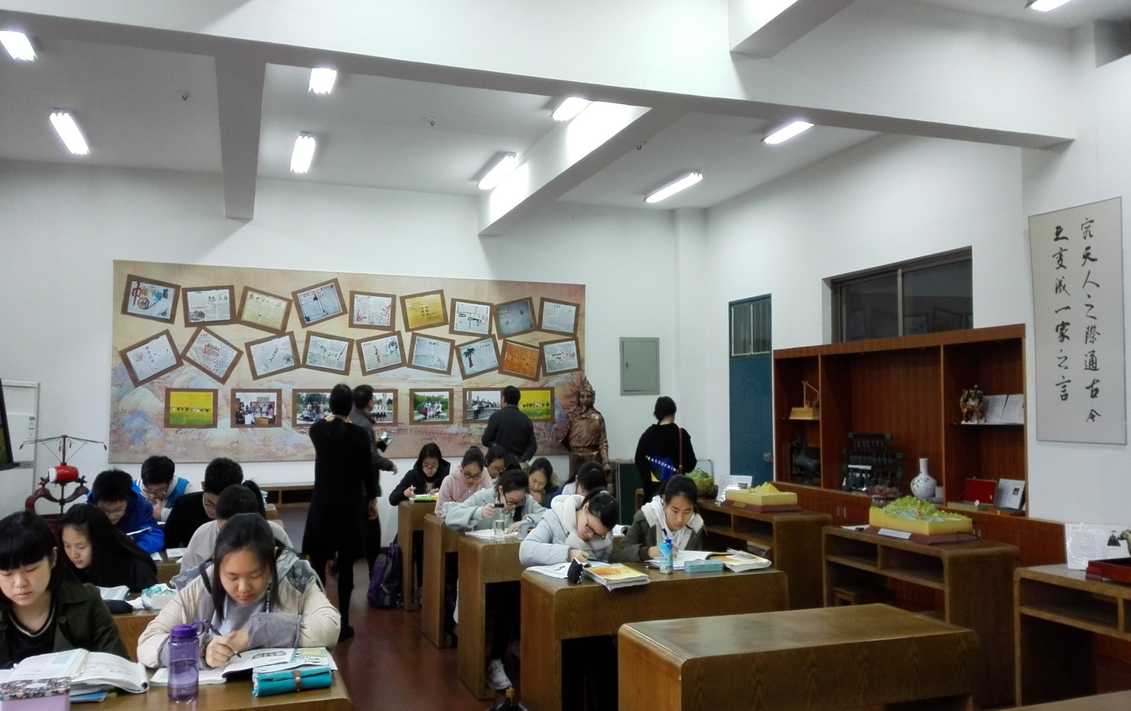

Slide 22
二、如何让“家国情怀”落地？
1、通过课程设计，让“家国情怀”落地
2、通过课堂教学，让“家国情怀”落地
——以《中华民族的抗日战争》为例

Slide 23
“先行提出国际联盟与签订非战公约诸国，以此时惟有诉诸公理也。一面则团结国内，共赴国难，忍耐至于相当程度，乃出以自卫之行动。”
——1931年9月21日蒋介石讲话
“如果战端一开，就是地无分南北，年无分老幼，无论何人，皆有守土抗战之责任。”
——1937年7月17日蒋介石“庐山谈话”
“中国为日本无止境之侵略所逼迫，兹已不得不实行自卫，抵抗暴力。”
——1937年8月14日《国民政府自卫声明书》

Slide 24
“日本政府将日本国在中国境内现今所有之专管租界行政权’交还’;……日本政府决定’速行撤废”在华治外法权……’”
——1943年1月9日《关于交还租界
及撤废治外法权之协定》

Slide 25
1931年，九一八事变后，号召“以民族革命战争，驱逐日本帝国主义出中国”；
1935年，发表“八一宣言”，号召停止内战，一致抗日；
1935年，召开瓦窑堡会议，确定了建立抗日民族统一战线的方针；
1937年，发表《为日军进攻卢沟桥通电》，号召“全民族抗战”；
……

Slide 26
1933年
1939年
1942年
1945年
1931年
1937年
1945年
朝鲜、越南、加拿大、印度、新西兰、波兰、丹麦以及德国、奥地利、罗马尼亚、保加利亚、日本等国的反法西斯战士直接参加了中国人民抗日战争。
——胡锦涛在纪念抗战胜利60周年大会上的讲话

Slide 27
在教学中让“家国情怀”落地的基本策略
（一）挖掘“家国情怀”教学的知识切入点
通过《中华民族的抗日战争》的学习，能够具有对家乡、民族、国家的认同感，……具有对祖国和人民的深情大爱。能够以开放的心态，认识到世界各地区、各民族共同推动了人类文明的进步，初步具有世界意识等。

Slide 28
（二）找准“家国情怀”教学的方法渗透点
《中华民族的抗日战争》的教学中，教师呈现多种类型的史料，介绍不同人物不同时期的态度转变，形成多元互证比较，认识“爱国”精神，感悟中华民族英勇不屈的精神，认识中国共产党是全民族抗战的中流砥柱等。

Slide 29
（三）寻找“家国情怀”教学的情感升华点
《中华民族的抗日战争》的教学中，教师呈现汪精卫“曲线救国”的观点，让学生展开讨论，帮助学生形成正确的爱国观念，形成正确的人生观和价值观等。

Slide 30
（四）用好“家国情怀”教学的资源生成点
《中华民族的抗日战争》的教学中，教师引入“口述历史”的资料和方法，如细菌战受害者的查访，等，能深刻感受日本军国主义的侵华罪行，增强爱家乡，实现中华民族伟大复兴的责任感和使命感等。

Slide 31
二、如何让“家国情怀”落地？
1、通过课程设计，让“家国情怀”落地
2、通过课堂教学，让“家国情怀”落地
3、通过命题导向，让“家国情怀”落地
——以学业水平考试命题为例

Slide 32
学业水平考试
一类是合格性考试，达到学业质量水平2；
一类是等级性考试，以学业质量水平4为命题的基本参照。
综合考查学生学科核心素养的整体水平。
既侧重考查某一两方面学科核心素养，更注重对学科核心素养进行综合测评。

Slide 33
以新情境下的问题解决为重心
学习情境，指在历史学习中遇到的问题,如史料、图表、历史叙述、史论等问题;
生活情境，指在个人生活、家庭生活、社区生活中遇到的与历史有关的问题,如在倾听长辈的回忆、观看影视剧、游览名胜古迹时遇到的问题;
社会情境，指对社会问题的历史考察,如某种社会风俗的来源、某一国际争端中的历史背景问题;
学术情境，指历史学术研究中的问题,如历史学家对某一历史问题有多种看法等。

Slide 34
关于第二次世界大战起点的各种观点
起点 | 主要的主张者
1931年九一八事变 | 部分中国学者
1937年七七事变 | 部分中国学者
1939年德国进攻波兰 | 国际上大部分学者
1940年德国进攻西欧 | 部分欧洲学者
1941年6月德国进攻苏联 | 部分前苏联和俄罗斯学者
1941年12月日本偷袭珍珠港 | 部分欧美学者
（1）关于第二次世界大战的起点存在多种观点，分析其原因。
（2）从材料中选择你赞成的一种观点并说明理由。

Slide 35
（浙江.17.4）先秦有思想家认为：“凡入国，必择务而从事焉。国家昏乱，则语之尚贤、尚同；国家贫，则语之节用、节葬”。这体现了
A．民贵君轻的主张
B．讲求实际功利的精神
C．克己复礼的思想
D．追求精神自由的倾向

Slide 36
（浙江.17.4）发展社会主义民主政治，是建设中国特色社会主义的重要目标。1999年3月，全国人大九届二次会议通过的宪法修正案，是这次会议的重要成果。该成果的核心内容是
A．以根本大法形式确定建设社会主义法治国家的治国方略
B．强调国家的根本任务是集中力量进行社会主义现代化建设
C．提出了中国共产党人对建设社会主义民主政治的初步构想
D．设立经济特区，实行特殊的经济政策和经济管理体制

Slide 37
（浙江.17.4）卓尔不群的雅典，对人类文明的发展影响深远。限于特定的历史条件，其民主制的“得”与“失”表现明显。下列项中属于其“失”的是
①公职选举 ②众多妇女和外邦人不享有公民权
③民众组成陪审法庭 ④城邦建立在对广大奴隶专政的基础上
A．①③ B．①④ C．②③ D．②④

Slide 38
（浙江.17.4）古罗马法律制度是人类文明积淀的精华。他们的法律是基于理性而不是习俗，在长期司法实践中，罗马人认识到外来民族中有许多法律制度，但是近乎普遍适用的法律原则只有少数几条，因而他们制定了新的法律——万民法。下列项中不属于该法律体系的是
A．贵族垄断立法权
B．具有灵活性和实效性
C．广泛借鉴外邦人的法规
D．注重调解贸易及财产等经济和民事纠纷

Slide 39
（浙江.17.4） 31.（1）阅读材料一，结合所学知识，指出材料中“成中国之巨祸”的历史事件，概述“激进的改革”思想产生于19世纪末的历史动因。（5分）
（2）根据材料二，结合所学，试论维新变法思想的历史作用。（5分）

Slide 40
几点困惑？
家国情怀和情感态度价值观的关系？
教学中如何把握唯物史观、史料实证、历史解释、时空观念和家国情怀之间的关系？
考试中如何体现试题和家国情怀的关系？

Slide 41
修身齐家治国平天下
——《礼记》
古之欲明明德于天下者，先治其国；欲治其国者，先齐其家；欲齐其家者，先修其身；欲修其身者，先正其心；欲正其心者，先诚其意；欲诚其意者，先致其知，致知在格物。物格而后知至，知至而后意诚，意诚而后心正，心正而后身修，身修而后家齐，家齐而后国治，国治而后天下平。
治国
齐家
修身
正心 诚意
致知 格物

